Slide 1







Komunikasi Data
Spread Spectrum (Spectrum Tersebar)
Part-9

Slide 2
Pendahuluan
Dilatarbelakangi oleh kebutuhan akan sistem komunikasi yang kebal terhadap masalah interferensi dan penyadapan, maka dikenalkan sistem komunikasi spread spectrum sekitar pertengahan tahun 1950.
Spread spectrum dapat diartikan sebagai teknik pengiriman sinyal informasi yang menggunakan suatu kode untuk menebarkan spectrum energi sinyal informasi dalam bandwidth yang jauh lebih lebar dibanding bandwidth sinyal informasi.
Istilah spread spectrum digunakan karena pada sistem ini, sinyal yang dikirimkan memiliki bandwidth yang jauh lebih lebar dari bandwidth sinyal informasinya sendiri.

Slide 3
Pendahuluan
Proses penebaran bandwidth sinyal informasi ini disebut spreading. Spread spectrum jenis pertama yang dikembangkan dikenal dengan nama frequency hopping atau lompatan frekuensi.
Versi yang terbaru adalah direct squence spread spectrum. Kedua teknik ini dipergunakan dalam berbagai produk jaringan nirkabel.
Selain itu juga untuk berbagai aplikasi lainnya, seperti telepon nirkabel (cordless telephone).

Slide 4
Definisi
Spread Spectrum adalah Teknik Komunikasi yang dikategorikan oleh lebar bandwith dan tenaga yang rendah.
Komunikasi Spectrum menggunakan berbagai teknik modulasi pada wireless LAN dan mempunyai banyak keuntungan diatas pendahulunya, komunikasi narrow band.

Slide 5
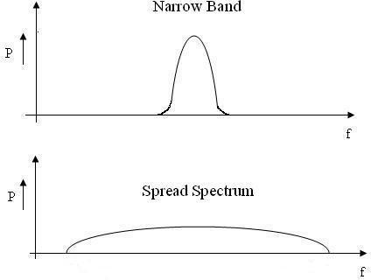
Narrow Band vs Spread Spectrum
Narrow band transmission merupakan suatu teknologi komunikasi yang hanya menggunakan spektrum frekuensi sekadar cukup untuk membawa sinyal data saja dengan tujuan untuk menghemat penggunaan frekuensi.
Teknologi pada narrow band justru berbeda halnya dengan spread spectrum yang justru menggunakan band frekuensi yang jauh lebih lebar dibanding dengan frekuensi yang dibutuhkan untuk memancarkan sinyalnya, penggunaan dayanya yang juga relatif lebih rendah. Hal-hal inilah yang menyebabkan spread spectrum sebaliknya menjadi lebih baik daripada narrow band.

Slide 6
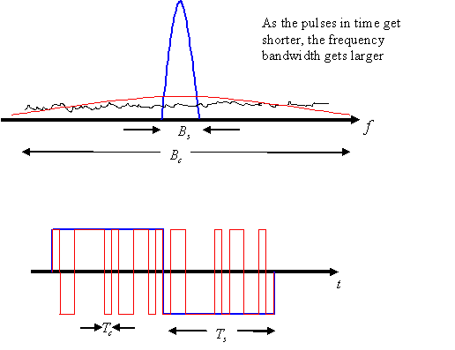
Kelebihan Spread Spectrum dibanding Narrow Band
Lebih kebal terhadap jamming
Mampu menekan interferensi
Dapat dioperasikan pada level daya yang rendah
Kemampuan multiple access secara CDMA (Code Division Multiple Access)
Kerahasiaan lebih terjamin

Slide 7
Spreading dan de-Spreading
Proses pelebaran bandwidth sinyal informasi ini dilakukan pada sisi pengirim dan
disebut Spreading.
Sebaliknya, proses penyempitan
kembali bandwidth sinyal informasi dilakukan di sisi penerima, dan disebut de-spreading.

Slide 8
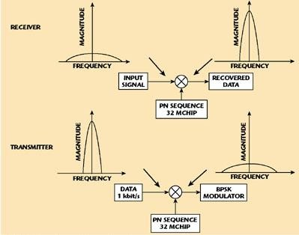
Proses Spreading dan de-Spreading

Slide 9
Kehandalan Spread Spectrum
Sistem komunikasi spread spektrum ini mampu mengurangi kekhawatiran akan adanya penyadapan, karena data yang dikirimkan bersifat acak dan memiliki kecenderungan sifat seperti derau.
Jadi jika penerima tidak mengenali kode yang digunakan untuk menebarkan spektrum data di sisi pengirim, maka penerima hanya akan menerima sinyal noise saja.

Slide 10
Kehandalan Spread Spectrum..Contd,
Selain untuk mengatasi interferensi, sistem
komunikasi spread spectrum juga dipakai untuk menjamin kerahasiaan informasi yang dikirim dan dapat beroperasi pada tingkat S/N (signal to noise ratio) yang rendah atau tahan terhadap derau yang besar.
Dengan berbagai kehandalannya ini, teknik spread spectrum sangat tepat diterapkan pada dunia komunikasi seluler saat ini, dimana penggunaan kanal frekuensi sudah cukup padat sehingga interferensi
dan noise dari transceiver lain cukup dominan berpengaruh.

Slide 11
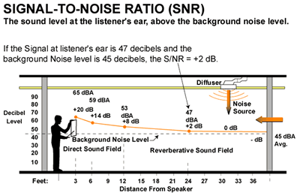
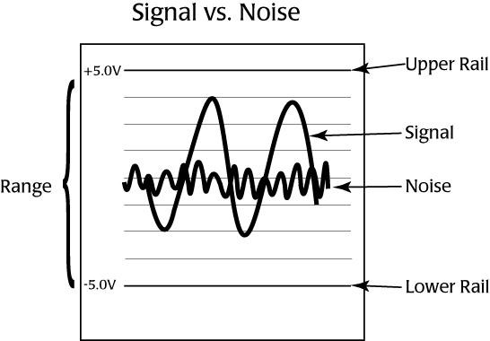
Signal to Noise Ratio

Slide 12
Ciri Umum Spread Spectrum
Berbentuk noise
Sulit dideteksi
Sulit didemodulasi
Butuh perlengkapan khusus

Slide 13
Kriteria dalam Spread Spectrum
Sinyal yang dikirimkan menduduki bandwidth yang jauh lebih lebar daripada bandwidth minimum yang diperlukan untuk mengirimkan sinyal informasi
Pada pengirim terjadi proses spreading yang menebarkan sinyal informasi dengan bantuan sinyal kode yang bersifat independen terhadap informasi
Pada penerima terjadi proses de-spreading yang melibatkan korelasi antara sinyal yang diterima dan replika sinyal kode yang dibangkitkan sendiri oleh suatu generator lokal.

Slide 14
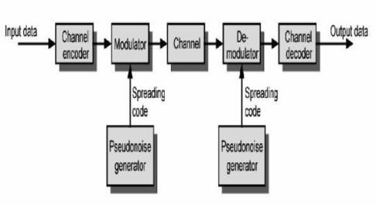
Konsep dari Sistem Spread Spectrum

Slide 15
Ket. Gambar; Konsep dari Sistem Spread Spectrum
Gambar diatas menyajikan gambaran tentang karakteristik kunci beberapa sistem spektum penyebaran.
Input dimasukkan ke dalam suatu channel encoder yang menghasilkan sebuah sinyal analog dengan bandwidth sempit relatif di seputar beberapa frekuensi pusat.
Sinyal ini kemudian dimodulasikan menggunakan deretan digit-digit tidak beraturan yang disebut pseudorandom sequence.
Efek dari modulasi ini adalah untuk meningkatkan secara signifikan
bandwith (yang menyebarkan spectrum) sinyal yang ditransmisikan.
Pada ujung penerima, deretan digit yang sama di gunakan untuk men- demodulasikan sinyal spektrum penyebaran.
Terakhir sinyal dimasukkan ke dalam sebuah channel decoder untuk melindungi data.

Slide 16
Keuntungan
Imunitas dari berbagai noise dan multipath distortion
  Termasuk gangguan (Jamming)
Dapat mengacak sinyal
  Hanya receiver yang mengetahui pengacakan kode dapat mendapat kembali sinyal
Beberapa user dapat mengunakan bandwidth yang lebih besar dengan sedikit interferency.
  Telepon seluler
  Code Division Multiplexing (CDM)
  Code Division Multiple Access (CDMA)

Slide 17
Jenis –Jenis Spread Spectrum
Menurut FCC (Federal Communications Commission), teknologi Spread Spectrum dibagi dua yaitu;
Frequency Hopping Spread Spectrum (FHSS)
Direct Sequence Spread Spectrum (DSSS)
FCC info; https://id.wikipedia.org/wiki/Federal_Communications_Commission

Slide 18
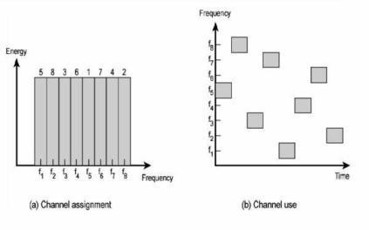
1. Frequency Hopping Spread Spectrum (FHSS)
Frekuensi pembawa sinyal informasi berubah-ubah (lompatan frekwensi) sesuai dengan deretan kode yang diberikan dan akan konstan selama periode tertentu yang disebut T (periode chip) dalam membawa informasi.

Slide 19
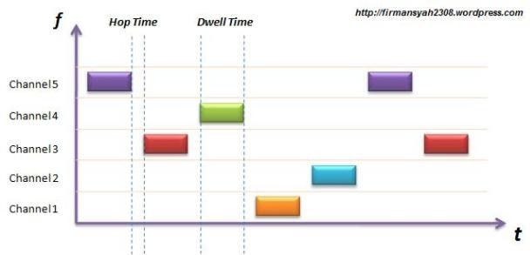

Slide 20
Ket, Gambar; Frequency Hopping Spread Spectrum (FHSS)
Dalam skema Frequency Hopping Spread Spectrum, sinyal disiarkan sepanjang rangkaian frekuensi radio yang kelihatannya acak, melompat dari frekuensi ke frekuensi pada titik pisah (split-second intervals).
Sebuah receiver, melompat di antara frekuensi secara sinkron dengan transmitter, lalu menangkap pesan. Sehingga orang-orang yang berusaha mendengarkan secara diam diam hanya akana mendengar bunyi titik titik yang tidak jelas.
Upaya untuk mengganggu sinyal hanya akan berhasil dengan cara menghantam sedikit bit-nya.

Slide 21
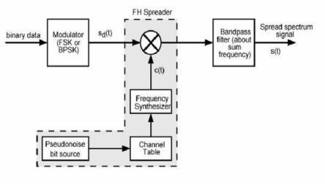
Contoh;Sistem Frequency Hopping Spread Spectrum pada Transmitter

Slide 22
Keterangan Gambar
Untuk transmisi data biner dimasukkan ke dalam sebuah modulator dengan menggunakan beberapa skema pengkodean digital-ke-analog, semacam Frequency-shift keying(FSK) atau Binary Phase-Shift Keying(BPSK).
Sinyal yang dihasilkan dipusatkan disekitar beberapa frekuensi dasar. Sumber jumlah pseudorandom menyajikan apa yang dilampirkan dalam indeks didalam tabel frekuensi. Pada masing masing interval yang berurutan, dipilih sebuah frekuensi baru dari tabel.
Frekuensi ini kemudian dimodulasikan melalui sinyal yang dihasilkan dari modulator awal agar menghasilkan sinyal yang baru dengan bentuk yang sama namun sekarang dipusatkan di tengah tengah frekuensi yang dipilih dari tabel.

Slide 23
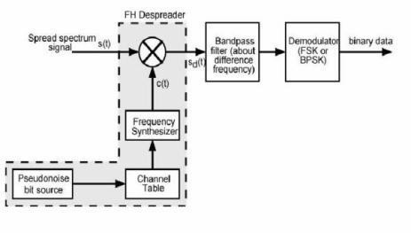
Contoh;Sistem Frequency Hopping Spread Spectrum pada Receiver

Slide 24
2. Direct Sequence Spread Spectrum (DSSS)
DSSS merupakan suatu metode untuk mengirimkan data dimana sistem pengirim dan penerima keduanya berada pada set frekuensi yang lebarnya adalah 22 MHz. Saluran yang lebar ini memungkinkan piranti untuk memancarkan lebih banyak informasi pada data rate yang lebih tinggi dibanding FHSS system yang ada sekarang.
Teknik spreading yang terkenal dan banyak dipilih para produsen dalam desain produk adalah Direct Sequence Spread Spektrum (DSSS). Sistem ini dipilih karena adanya kemudahan dalam mengacak data yang akan dispreading.

Slide 25
Direct Sequence Spread Spectrum (DSSS)..Lanjt
Direct Sequence Spread Spectrum dipilih karena adanya kemudahan dalam mengacak data yang akan despreading. Dalam DSSS spreading hanya menggunakan sebuah generator noise yang periodik yang di sebut Pseudo Noise Generator.
Kode yang digunakan pada sistem spread spectrum memiliki sifat acak tetapi periodik sehingga disebut sinyal acak semu (pseudo random). Kode tersebut bersifat sebagai noise tapi deterministik sehingga disebut juga noise semu (pseudo noise).
Pembangkit sinyal kode ini disebut Pseudo Random Generator (PRG) atau pseudo noise generator (PNG). PRG inilah yang akan melebarkan dan sekaligus mengacak sinyal data yang akan dikirimkan.
Dalam skema ini, masing masing bit pada sinyal yang asli ditampilkan oleh bit- bit multipel pada sinyal yang ditransmisikan, yang disebut kode tipis(chipping). Kode tipis yang menyebarkan secara langsung sepanjang band frekuensi yang lebih luas sebanding dengan jumlah bit yang dipergunakan.

Slide 26
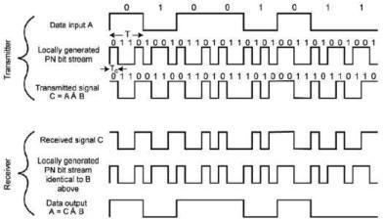
Skema DSSS
Satu teknik dengan spektrum penyebaran deretan langsung adalah dengan mengkombinasikan stream informasi digital dengan bit stream pseudorandom menggunakan OR-eksklusif.
Bit informasi dari satu membalikkan bit-bit pseudorandom dalam kombinasi tersebut, sementara bit informasi 0 menyebabkan bit-bit pseudorandom ditransmisikan tanpa mengalami inversi. Kombinasi bit stream memiliki data rate yang sama dengan deretan pseudorandom yang asli, sehingga memiliki bandwidth yang lebih lebar dibandingkan dengan stream informasi.

Slide 27
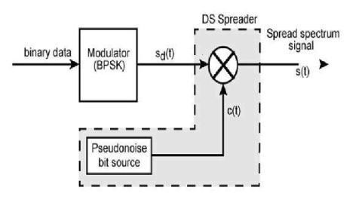
Direct Sequence Spread Spectrum pada Transmitter

Slide 28
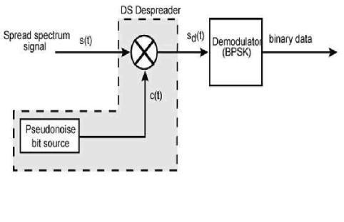
Direct Sequence Spread Spectrum pada Receiver

Slide 29
Proses Spreading dan De-Spreading
Pada proses Spreading dan despreading di transmiter dan receiver menunjukkan implementasi deretan langsung yang khusus. Dalam hal ini, stream informasi dan stream pseudorandom bahkan dikonversi ke sinyal-sinyal analog lalu dikombinasikan, bukannya menunjukkan OR-eksklusif dari dua stream dan kemudian memodulasikannya.
Penyebaran spektrum dapat dicapai melalui teknik deretan langsung yang ditentukan dengan mudah.

Slide 30
Contoh; Direct Sequence Spread Spectrum Menggunakan BPSK
Sebagai contoh, anggap saja sinyal informasi memiliki lebar bit sebesar tb yang ekuivalen terhadap rate data = 1/tb.
Dalam hal ini, bandwidth sinyal tergantung pada teknik pengkodean, kira-kira 2/tb. Hampir sama dengan itu, bandwidth sinyal pseudorandom asalah 2/Tc dimana Tc adalah lebar bit pseudorandom input.
Bandwidth sinyal yang dikombinasikan kira-kira sebesar jumlah dari 2 bandwidth tersebut. Jumlah penyebaran yang dicapai adalah hasil langsung dari rate data pseudorandom.
Semakin besar data rate pseudorandom input, semakin besar jumlah penyebarannya.

Slide 31
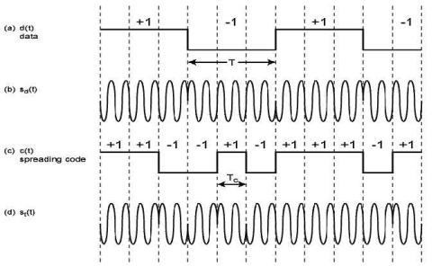
Ket Gambar

Slide 32
Perbandingan FHSS dan DSSS
Narrow band interference → FHSS memiliki resistensi yang lebih tinggi dari pada DSSS
Cost → DSSS lebih murah dibandingkan FHSS dalam konteks teknologi wireless LAN
Co-location → FHSS memiliki kemampuan lebih dalam melakukan co-location lebih banyak daripada DSSS.
Equipment Compability dan Availability→ DSSS memiliki standard WECA yg digunakan untuk teknologi WiFi sementara FHSS belum ada.

Slide 33
Perbandingan FHSS dan DSSS
Data Rate & Troughput → Pada pengujian penggunaan wireeless LAN menghasilkan 5-6 Mbps pada settingan 11 Mbps untuk DSSS
Security → FHSS lebih aman dibandingkan DSSS
Support Standard → DSSS dapat bekerja pada teknologi 802.11g dan 802.11a sesuai dengan versi perangkat, sedangkan standadrd pada FHSS meliputi HomeRF 2.0 dan 802.15

Slide 34

34

